Slide 1

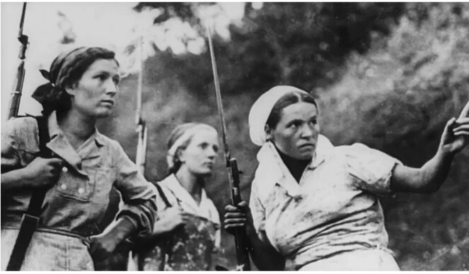
Славные дочери Беларуси
Рябов Вячеслав Андреевич,
учащийся 10 класса
государственного учреждения образования
«Нивская средняя школа Жлобинского района»

Slide 2

Женщины Беларуси в годы Великой Отечественной войны
9 - Герой Советского союза
43100 - Подпольщики
36800 - Партизан
106700 - Связные партизаны
88000 - белорусок погибло на фронте
(Последний слайд)

Slide 3
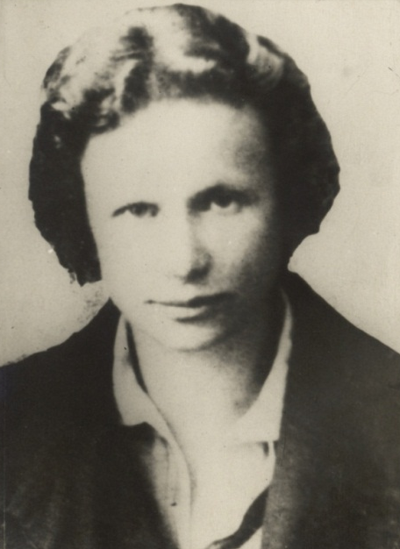
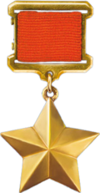

Вера Захаровна Хоружая
Родилась 27 сентября 1903 года в городе Бобруйске,
однако ее детство прошло в городе Мозыре,
где она окончила школу в 1919 году. В 16 лет она
работала батрачкой у кулаков, затем учителем в селе,
после ушла добровольцем на гражданскую войну
в Красную Армию. В 1924 году она была назначена
секретарём Центрального Комитета Коммунистического
союза молодежи Западной Беларуси в Белостоке. В октябре 1925 года польские власти осудили её на восемь лет каторги. В 1932 году В.Хоружая после обмена на польского ксендза вернулась в Советский Союз. Страшный для советского народа день – 22 июня 1941 года – застал В.З. Хоружую в городе Пинске. Ни секунды не раздумывая, она вместе с Сергеем Корниловым – своим мужем и товарищами вступила в партизанский отряд. Вскоре её муж погиб. В этот тяжелый период Вера Захаровна Хоружая была эвакуировна за линию фронта. Осенью 1942 года её по личной просьбе направляют в город Витебск для организации подпольной борьбы. В ноябре 1942 года по доносу изменника В.З. Хоружая попала в руки гестаповцев. На изощрённых допросах фашистов молодая женщина героически молчала. Через несколько дней она вместе с двумя другими партизанами была повешена. (Слайд 2)

Slide 4
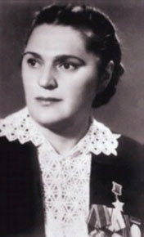
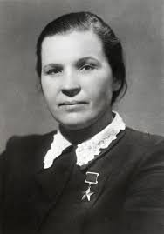
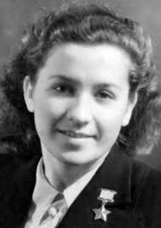

Е. Мазаник М. Осипова Н. Троян
Подготовкой операции по уничтожению В.Кубе занялись Мария Осипова, Надежда Троян и Елена Мазаник, работавшая в доме палача белорусского народа. 21 сентября 1943 года примерно в 6 часов 30 минут Е. Мазаник, обернув мину платком и положив её в сумку, вышла на работу. На случай провала у неё был при себе яд. Охранники Кубе, стоявшие на входе, не стали обыскивать хорошо знакомую им уборщицу. Они, правда, обратили внимание на платок, которым была обвёрнута мина, но поверили словами Елены, которая сказала, что несёт платок в подарок супруге Кубе - Аните. Переодевшись, Елена подвязала мину под платье. Через некоторое время Елена отпросилась у Аниты уйти с работы — под предлогом зубной боли. В 00 часов 40 минут 22 сентября 1943 года мина сработала: В. Кубе был убит (Слайд 2)

Slide 5
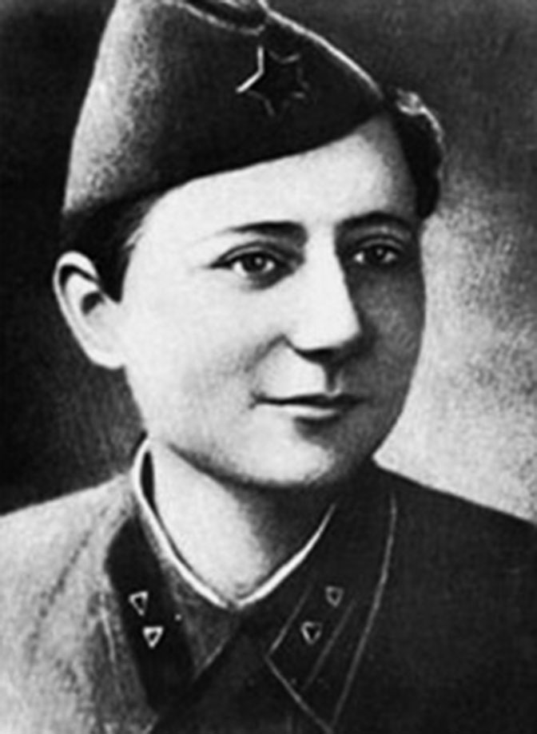

Елена Константиновна Стемпковская родилась 10 октября 1921 года в деревне Мазурщина Солигорского района. Там она окончила 7 классов сельской школы. В ряды Красной Армии Е.К.Стемпковская добровольно вступила в июне 1941 года. С января 1942 года она находилась на фронтах Великой Отечественной войны.
В июне 1942 года в районе села Зимовенька Белгородской области батальон, в котором служила Е.Стемпковская, попал в окружение. Однако девушка продолжала обеспечивать радиосвязь со штабом полка, а когда был убит корректировщик, вызвала огонь на себя. Когда фашисты подошли на близкое расстояние, отважная радистка взялась за карабин и в упор застрелила троих гитлеровцев. Фашистам удалось незаметно подобраться к Е.Стемпковской и схватить её. Гитлеровцы зверски замучили отважную радистку, отрубив ей руки. (Слайд 2)

Slide 6
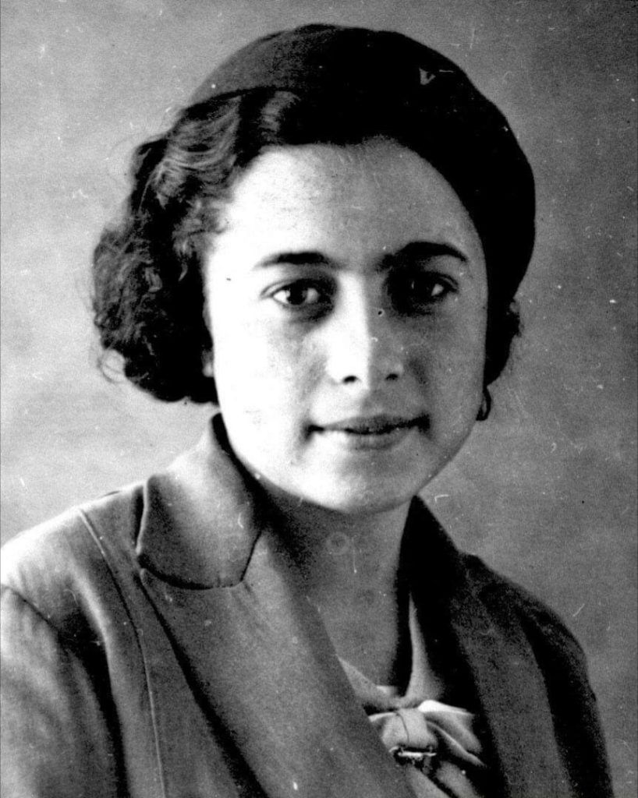

Мариненко Татьяна Савельевна родилась 25 января 1920 года в деревне Сухой Бор Полоцкого района.
Во время Великой Отечественной войны была связной и разведчицей партизанской бригады «Неуловимые». В июле 1942 года Т.С.Мариненко была арестована, подверглась жестоким пыткам. Она с презрением отвергла обещания фашистов сохранить жизнь, не приняла огромную сумму денег за выдачу тайны. Патриотка передала на волю 2 записки, в которых предупредила об арестах.
Изувеченную, её вместе с 14-летним братом Лавреном 2 августа 1942 года расстреляли фашисты. (Слайд 2)

Slide 7
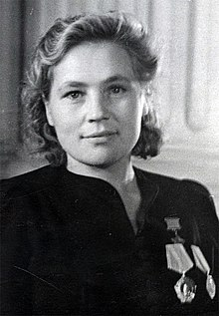
Анна Ивановна Масловская в начале Великой Отечественной войны добровольно вступила в ряды Красной Армии. Военная часть, в которой служила Анна Масловская, под Витебском попала в окружение. Она была направлена командованием для работы в тылу врага в Поставский район. По заданию партизанской бригады имени Ворошилова Масловс-кая А.И. вела переговоры по переходу поставского полицейского гарнизона к партизанам. В результате около 80 человек с оружием перешли на сторону партизан.
В мае 1943 года подпольщица вынуждена была сама отправиться к партизанам. Молодая партизанка уничтожила несколько десятков солдат и офицеров противника, вынесла с поля боя 23 раненых партизана. В конце 1943 года она встретилась с начальником гарнизона полковником Антонайтисом и уговорила его оказать помощь партизанам. На следующий день он передал через нее несколько винтовок и патроны.
После окончания Великой Отечественной войны войны Масловская А.И. усыновила пятнадцать детей, родители которых погибли во время гитлеровского нашествия.
(Слайд 2)

Slide 8
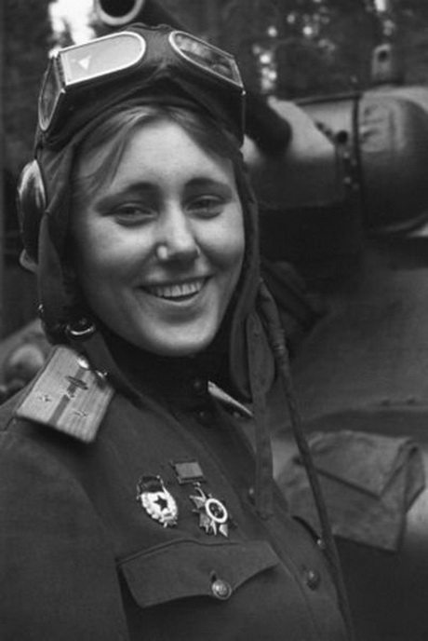
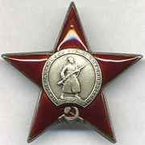
Александра Григорьевна Самусенко родилась в деревне Кирово Жлобинского района. В начале Великой Отечественной войны девушка, став танкистом, воевала на Западном и Брянском фронтах. К 1943-му имела уже звание старшего лейтенанта. Была трижды ранена, один раз - тяжело. Свою первую боевую награду - орден Отечественной войны I степени - А.Г. Самусенко получила 27 марта 1943 г. за то, что во время боя взяла на себя командование батальоном вместо убитого комбата и «чётко и энергично руководила боевыми действиями танков». В битве на Курской дуге А.Самусенко была удостоена ордена Красной Звезды за смелость и решительность при выводе бойцов из окружения. Единственная женщина-танкист, заместитель командира танкового батальона героически погибла в бою 3 марта 1945 года неподалёку от польского города Лобез.
(Слайд 2)

Slide 9
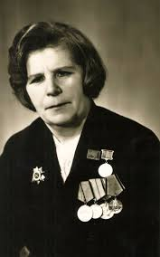

Тамара Иосифовна Ремисько с первых дней войны сражалась в рядах Жлобинского истребительного батальона. Осенью 1941-го года, будучи медицинской сестрой, попала в окружение под Вязьмой. Ей удалось бежать и вернуться в Жлобин. В марте 1942 года она стала руководителем подпольной группы. В то время в Жлобине фашисты организовали два лагеря для пленных красноармейцев. Сначала подпольщики собирали продукты и передавали их военнопленным, а позже стали организовывать побеги из неволи. Весной 1943 года в Жлобине начались обыски и аресты. Гестапо схватило мать Тамары и её 15-летнюю сестру Надежду. После пыток и допросов, ничего не добившись, оккупанты расстреляли обеих. Тамара же успела уйти в партизанский отряд. Однажды Т. И. Ремисько, будучи в городе Жлобине по спецзаданию, внезапно наскочила на группу пьяных полицейских. Десять человек разоружила она и доставила в штаб. За этот подвиг её наградили орденом Отечественной войны 1-й степени. (Слайд 2)

Slide 10
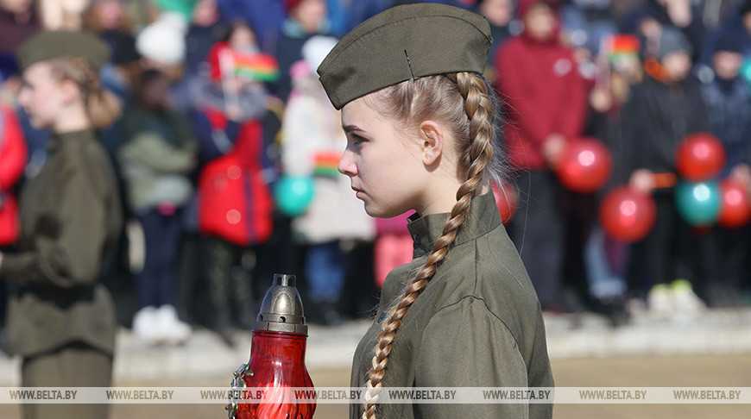
Благодарность вечная вам всем,
Девушки, достойные поэм!

